Slide 1
DIGITAL HEIST: UM JOGO ANALÓGICO PARA ENSINO DE CIRCUITOS DIGITAIS.
Eletrônica digital.
Rodrigues de Alves Bezerra brunokr@outlook.com; Atila Girão de Oliveira atilagirao@unifor.br; Edson Holanda Teixeira Junior edsonholada@edu.unifor.br
UNIFOR

Slide 2
INTRODUÇÃO:
Dado tamanho potencial dos jogos para manter pessoas engajadas, alguns elementos comuns a jogos passaram a ser usados nas mais diversas áreas para conseguir aumento da motivação.
Com essa premissa, desenvolvemos um jogo baseado em eletrônica digital para aprimorar o conhecimento dos alunos na disciplina.

Slide 3
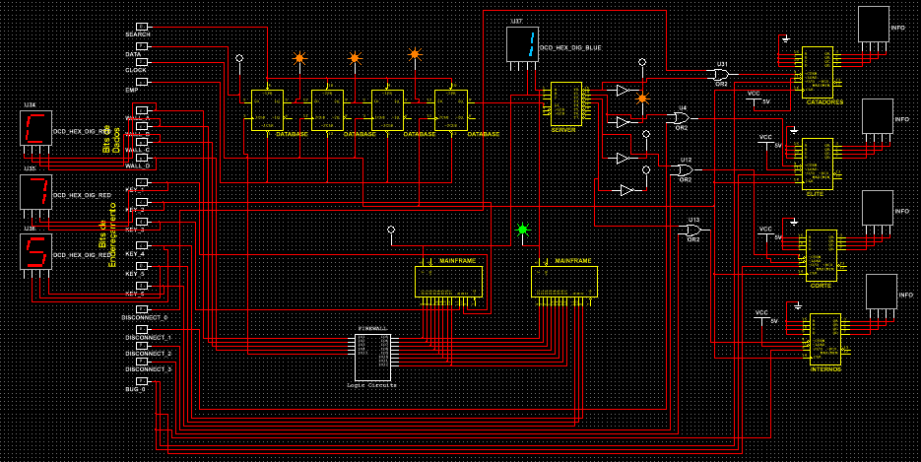
O jogo:
Digital Heist.
jogado por quatro equipes.
Foi pensado para ser usado em turmas de até 20 alunos, em que cada equipe teria 5 integrantes.

Slide 4
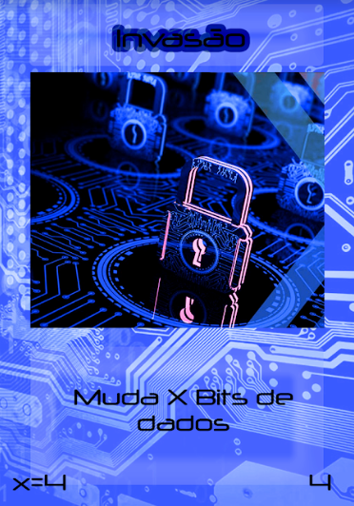
Cenario:
Futurista Cyberpunk
Grupos Hackers tentam invadir uma grande corporação

Slide 5
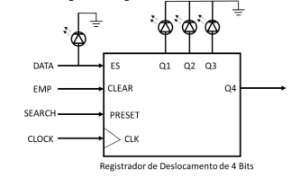
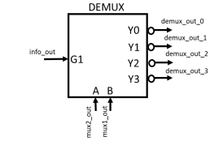
Circuito:
Database (Registrador de Deslocamento de 4 Bits)
Server (Demultiplexador 1 para 4)

Slide 6
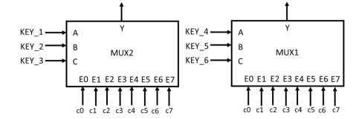
Circuito:
Mainframe (Dois Multiplexadores 8 para 1)

Slide 7
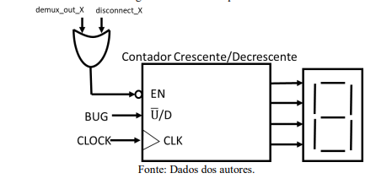
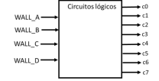
Circuito:
Firewall (Circuitos Lógicos)
Grupo Hacker (Contador Crescente/Decrescente)

Slide 8
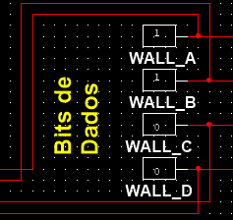
Regras do jogo:
Jogadores usam cartas para modificar os bits de jogo.
Os bits geram uma saída de 2 bits que representa o time que ira ganhar o ponto
O jogo se encerra quando uma equipe atinge 7 pontos.
Bits do Jogo:
Bits de dados

Slide 9
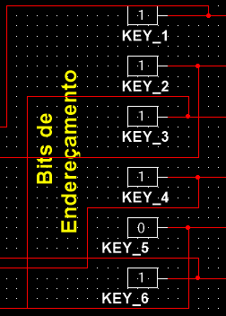
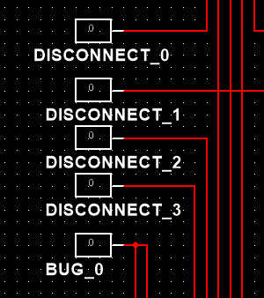
Regras:
Bits de Endereçamento
Bits de disconect.

Slide 10
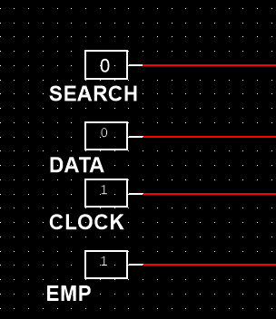
Regras:
Bits Especiais.
Fases do jogo:
Fase de Manutenção
compra
disputa
definição da Vantagem
resolução

Slide 11
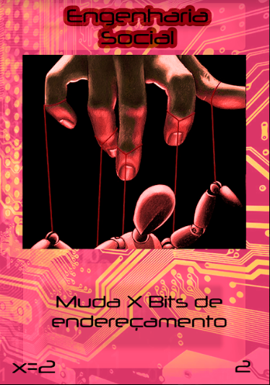

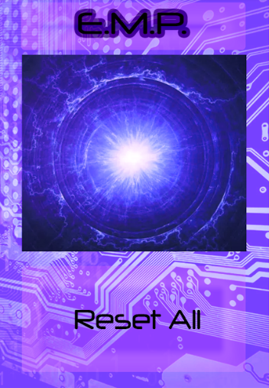
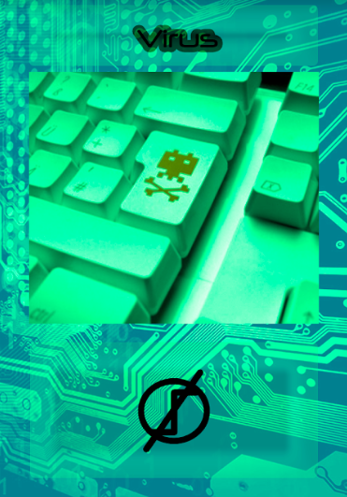
Cartas:

Slide 12
Considerações finais:
Primeiro teste:
Demora na apresentação da ideia
Estudantes acharam o circuito muito complexo
Segundo teste:
Alterações nas regras
Circuito com funções limitadas
Maior fluidez do jogo
Terceiro teste:
Engajamento maior dos participantes
Sucesso na realização do jogo
Ideias para expansão do jogo

Slide 13
Agradecimentos:
Agradecemos a UNIFOR, por disponibilizar o espaço para os testes em laboratório. Agradecemos também a todos os alunos envolvidos nos testes durante o período em que o jogo foi experimentado.

